Slide 1
Профориентационная квест-игра как одна из эффективных форм профориентационной работы с учащимися Руководитель ресурсного центра по профориентации Л.А.Степанович

Slide 2
Цель мероприятия: создание позитивной мотивации учащихся к осознанному выбору будущей профессии

Slide 3
Задачи мероприятия:
способствовать профессиональному самоопределению участников;
способствовать умению работать в команде;
способствовать осознанному выбору будущей профессии;
формировать стремление к совершенствованию личности в достижении успешности.

Slide 4
Новизна формы работы: профессиональный квест как форма организации деятельности понятна и актуальна для детей и подростков. Квест проводится в игровой форме, что создает свободную и независимую коммуникативную среду, дает возможность каждому участнику проявить себя. Игра создает творческую атмосферу, благодаря которой участники квеста имеют возможность выявить и продемонстрировать свои скрытые таланты и наклонности.

Slide 5
Универсальность данной формы профориентационной работы состоит в том, что она может быть использована в любой образовательной организации. Задания могут меняться.

Slide 6
Формируемые умения:
- работать в команде, развивать коммуникативные навыки;
- организовывать и планировать собственную деятельность, распределять временной ресурс;
- осуществлять самоанализ и рефлексию проделанной работы;
- применять на практике знания, умения и полученный опыт;
- осуществлять толерантное отношение к конкуренту.

Slide 7
Ожидаемые результаты:
• увеличение количества учащихся 8-11 классов, определившихся с выбором профессии;
• увеличение количества учащихся, заинтересованных в будущей профессиональной педагогической деятельности;
• приобретение опыта.

Slide 8
Квест-игра «Профориентация без границ»
Автор: Павлович Марина Александровна

Slide 9
Станция №1 «Что нам стоит дом построить»

Slide 10
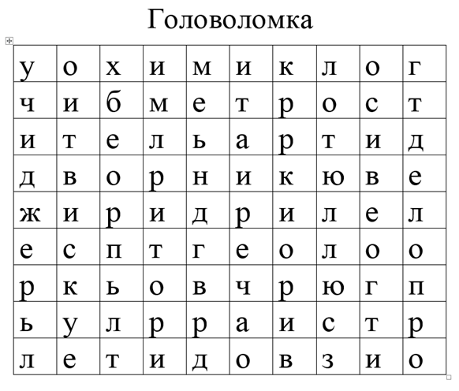
Станция № 2 «Головоломка»

Slide 11
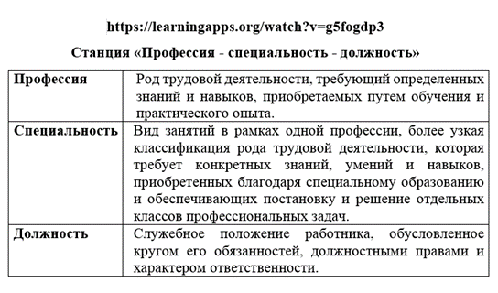
Станция №3 «Профессия, специальность, должность»

Slide 12
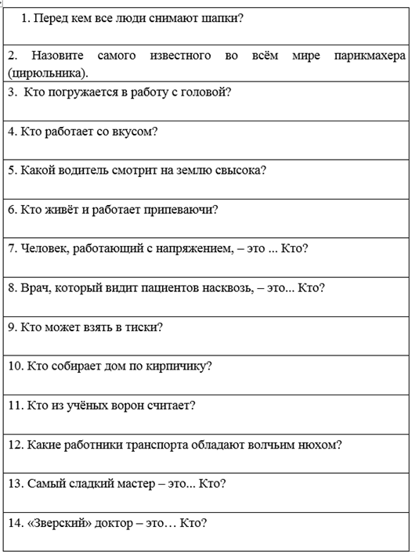
Станция №4 «Юмористическая»

Slide 13
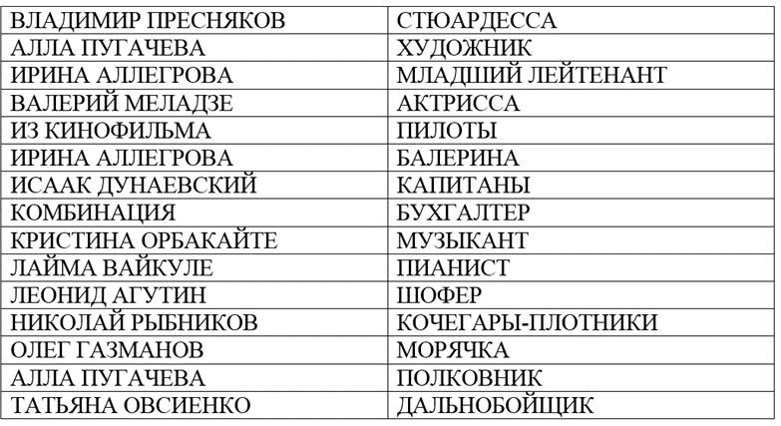
Станция №5 «Музыкальная»

Slide 14
Профориентационная квест-игра как одна из эффективных форм профориентационной работы с учащимися Руководитель ресурсного центра по профориентации Л.А.Степанович lidiastepanovich@gmail.com

